Slide 1

ОТЧЁТ
о деятельности депутата
Череповецкой городской Думы
Шохиной Ирины Вячеславовны
по итогам 2025 года

Slide 2




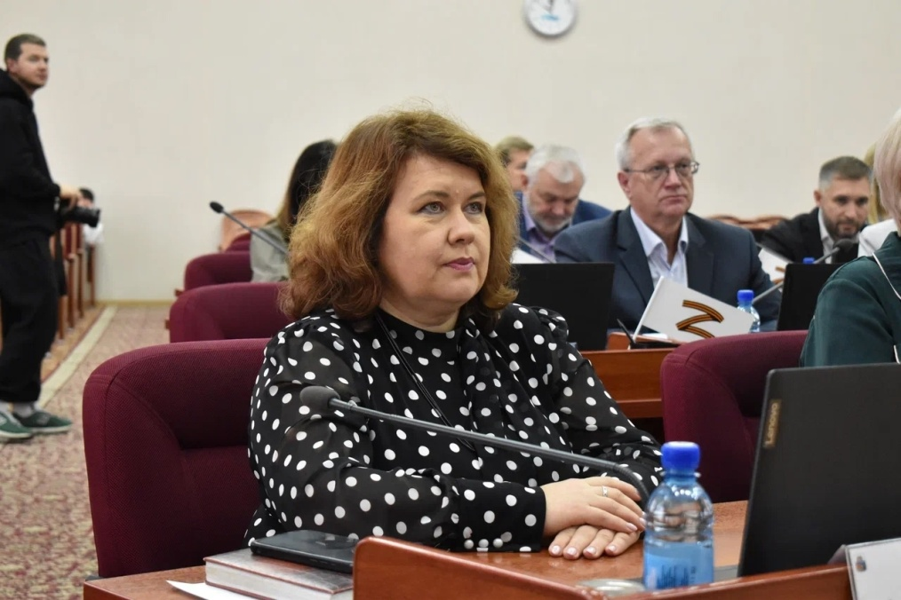
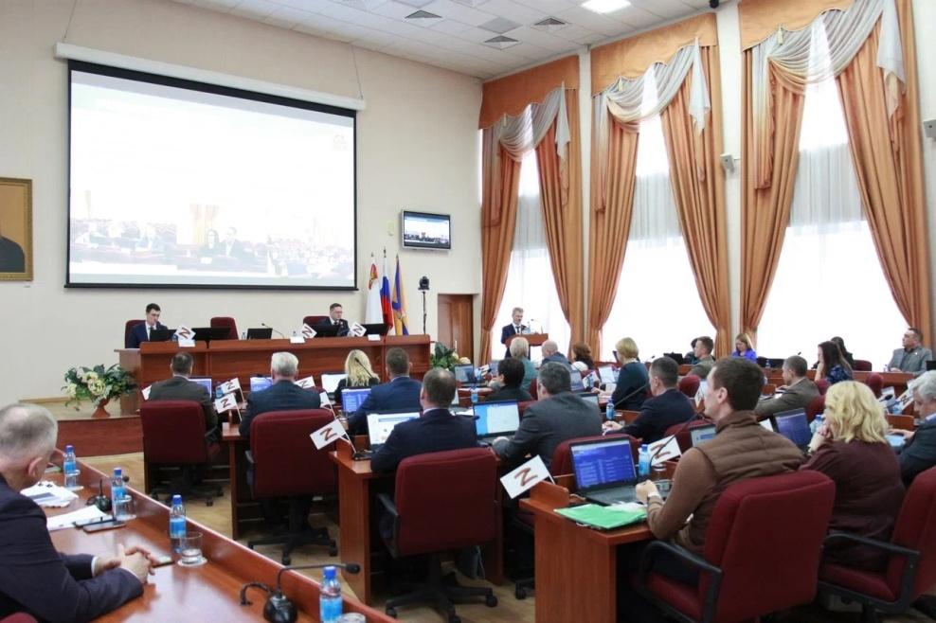
Правотворческая деятельность
Приняла участие в:
21 заседании городской Думы,
2 заседаниях постоянной комиссии по развитию города и муниципальной собственности,
заседании постоянной комиссии по местному самоуправлению, регламенту и депутатской деятельности.

Slide 3

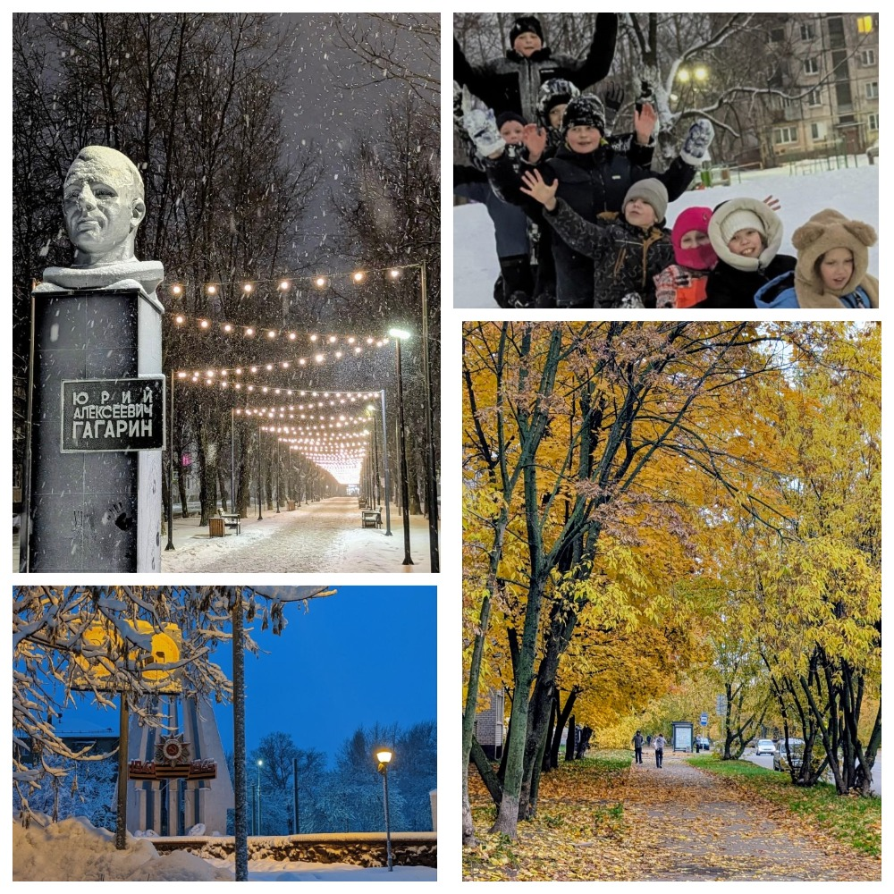
Границы округа №7
Работа с обращениями граждан
Улица Бардина: 1; 2; 3 ;4; 5; 7; 8; 9; 10; 11; 12; 13; 13а; 15; 16; 17; 17а; 18; 19; 20; 21; 23; 25; 27; 29; 31
Улица Гагарина: 16; 16а; 18; 37
Улица Жукова: 1; 2; 3; 3а; 4 Улица Ленина: 122а; 124; 126; 128; 130; 132; 134; 136; 138; 140; 142 Улица Металлургов: 34; 36; 38; 40; 42; 43; 44; 45; 46; 47; 49; 51; 53; 55; 57; 59; 61; 65; 67 Улица Мира: 17; 19; 19а; 19б; 21; 21а; 21б; 23; 23а; 23б; 25; 27; 29 Улица Устюженская: 5; 6; 7; 9; 10; 10а; 18; 20; 22; 24; 26; 28 Улица Чкалова: 2/30; 10; 14; 16; 18; 19; 20; 20а; 21; 22; 23; 24; 25; 26; 27;28; 29

Slide 4

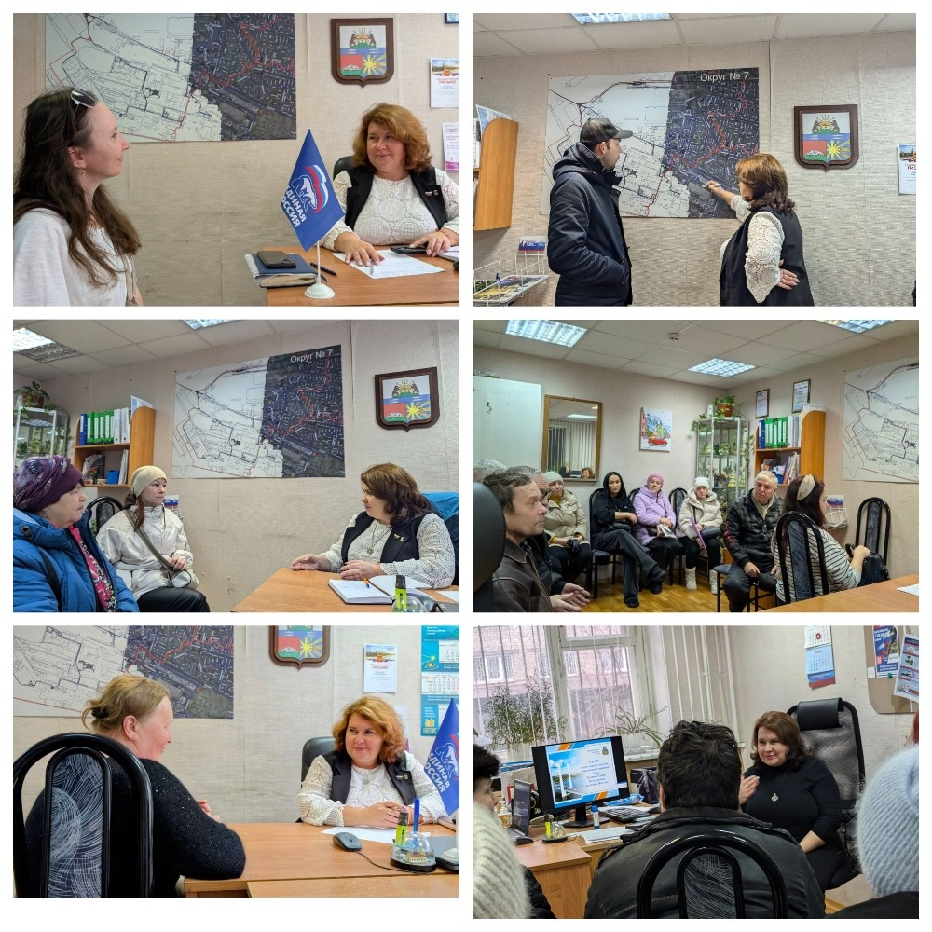
12 приемов – отработано 43 обращения
Работа с обращениями
Вопросы:
Проблемы ЖКХ
Благоустройство дворовой территории
Участие в КГС
Проблемы приемных семей
Помощь безнадзорным животным
Перевод в образовательное учреждение (школа, садик)
Помощь семьям СВО
Поиск пропавших военнослужащих
Пересмотр проекта участка трассы А-114 Вологда – Новая Ладога в сторону СНТ
Содействие в организации водоснабжения в г. Горловка
И другие.

Slide 5
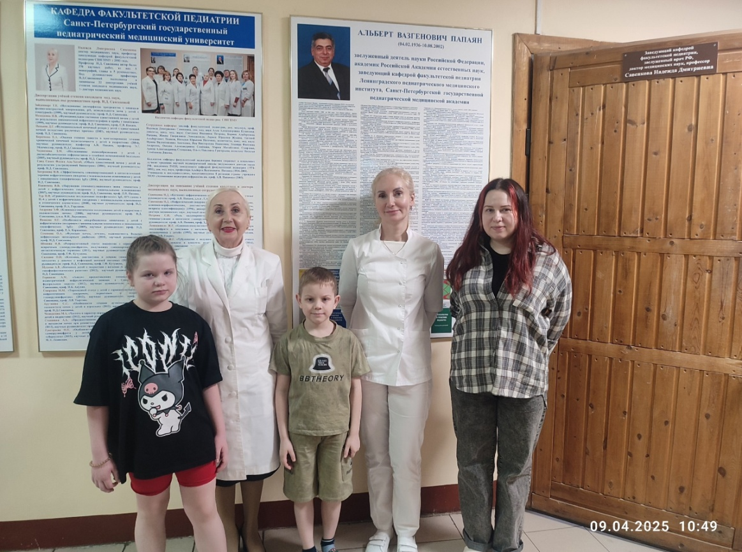
Обратная связь по обращению на личный прием
Работа с обращениями
О состоянии школьных туалетов.
Благодарность профессора Университета Надежды Дмитриевны Савенковой, врача нефролога Снежковой Елены Александровны и семьи Меньшаковой Александры

Slide 6
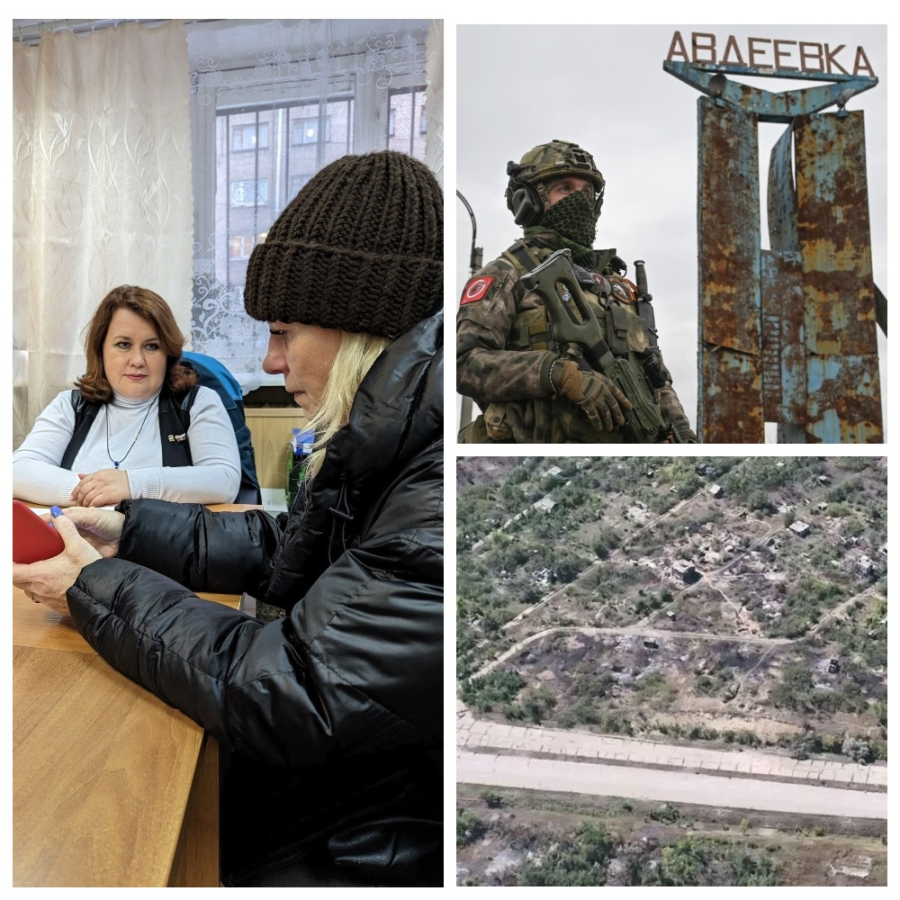
Обратная связь по обращению на личный прием
Работа с обращениями
О поиске пропавшего военнослужащего Дугина Алексея Николаевича
Благодарность от жены и дочери за оказанную помощь в поиске, информационную поддержку, оформление пособий

Slide 7
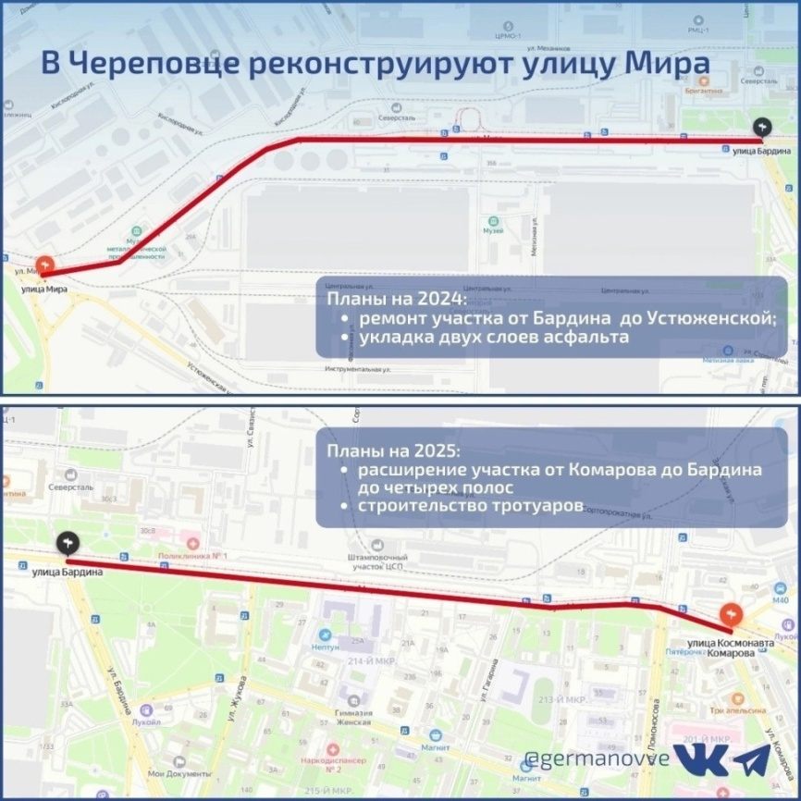
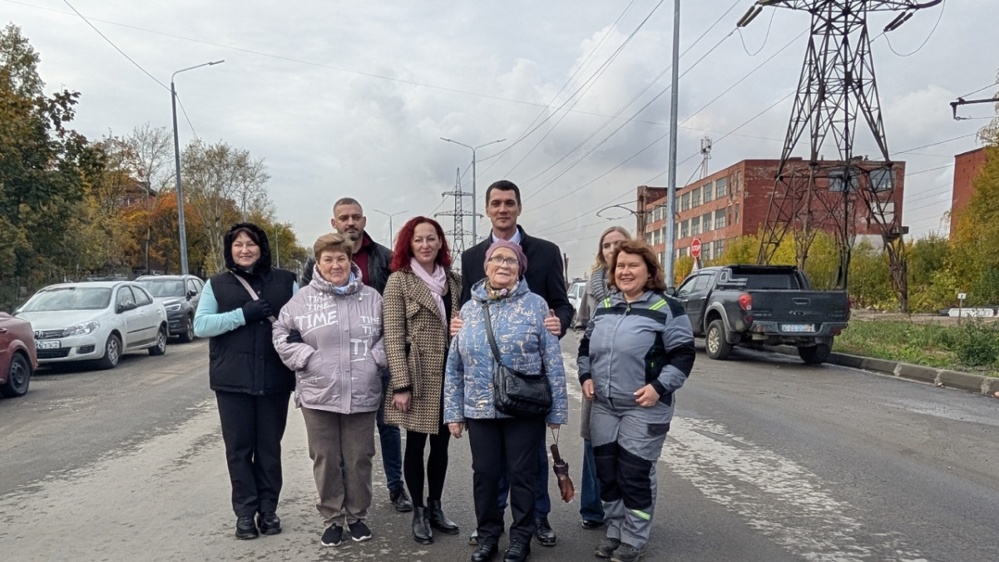
Завершена реконструкция ул. Мира Средства выделены по поручению Губернатора области Георгия Филимонова
Работа в округе

Slide 8
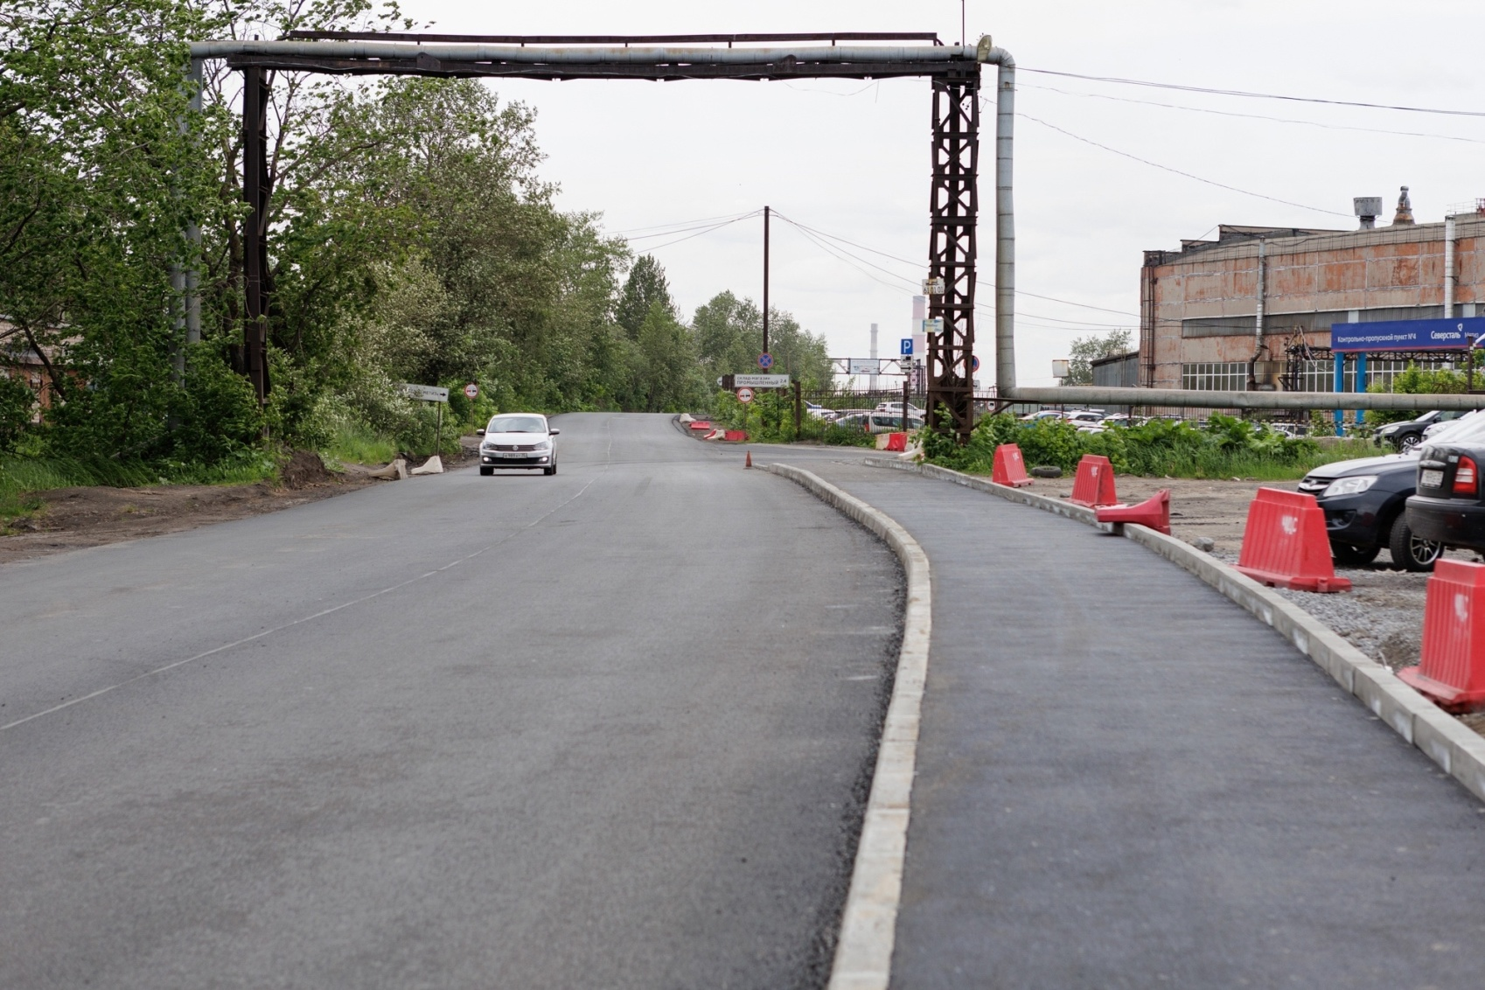
Капитально отремонтирована улица Устюженская – 1,6 км. Построен новый тротуар протяженностью 600 м. Работы проведены по поручению Губернатора Георгия Филимонова, национальный проект «Безопасные качественные дороги»
Работа в округе

Slide 9
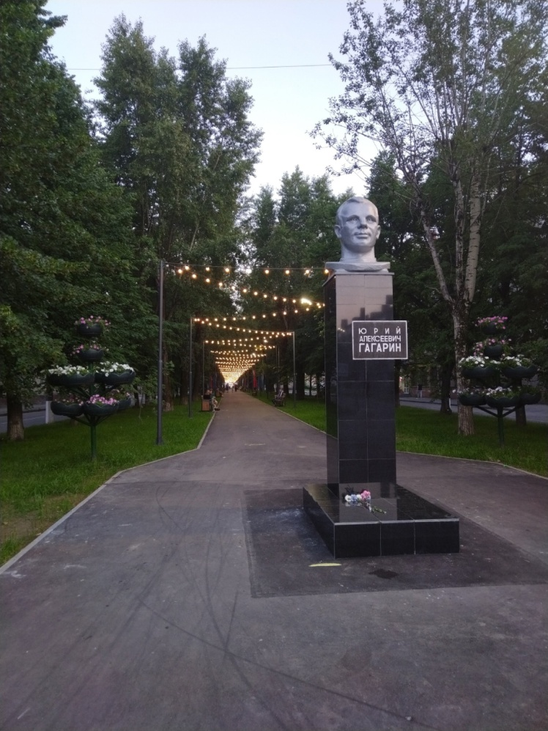
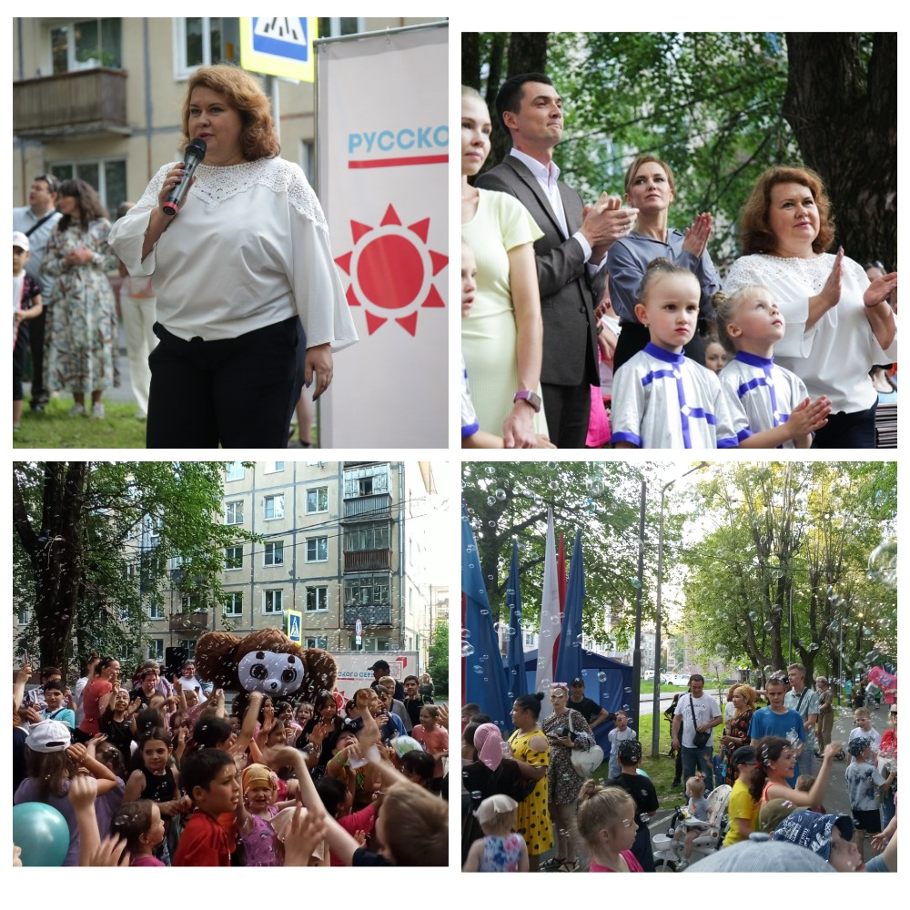
Отремонтирован сквер им. Ю.А.Гагарина Создана новая пешеходная зона, разбиты газоны, ликвидированы старые пни, установлены скамейки и урны. Над тротуаром появилась сияющая гирлянда. Благоустройство сквера выполнено в подарок городу и его жителям от ООО «Гоара-Строй».
Работа в округе

Slide 10
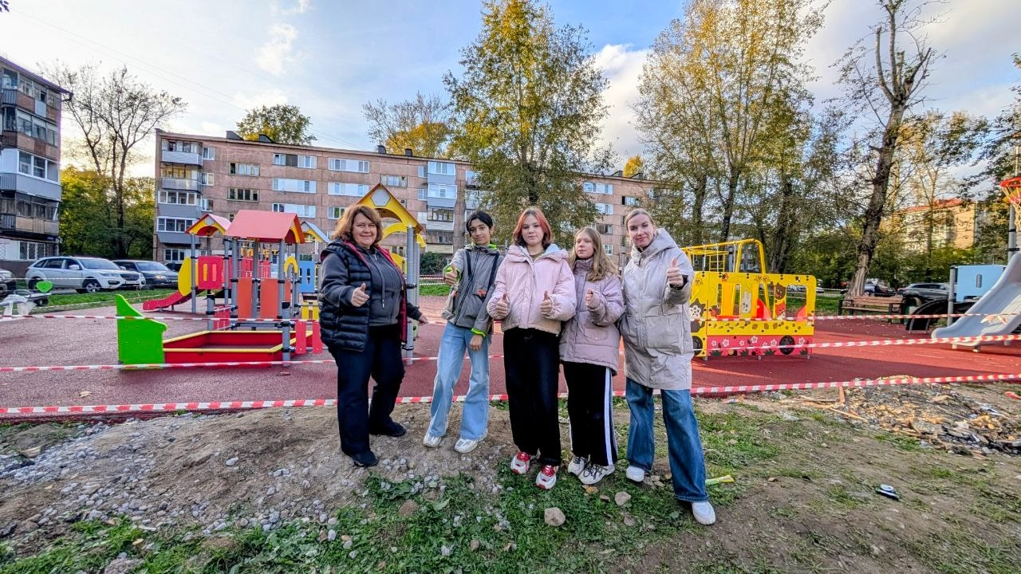
Установлена спортивно-игровая площадка в квадрате дворов на ул.Бардина по инициативе Губернатора Георгия Филимонова
Работа в округе

Slide 11
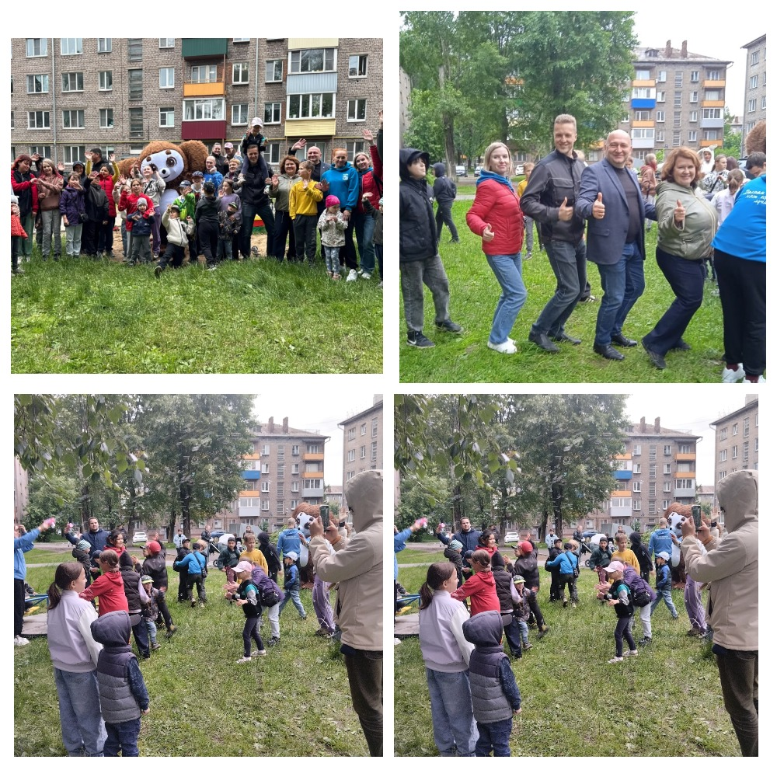
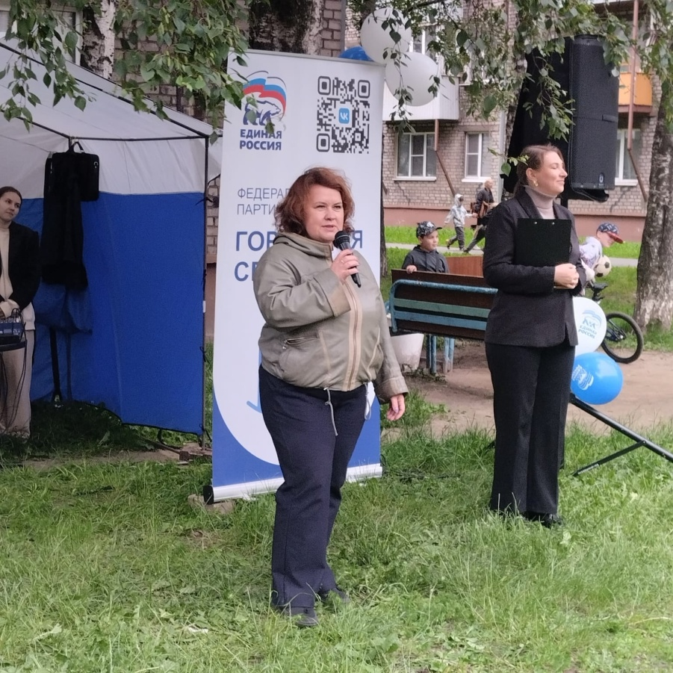
Благоустройство и ремонт дворовой территории в рамках федеральной программы «Формирование комфортной городской среды»
Работа в округе
ул. Мира, 21

Slide 12

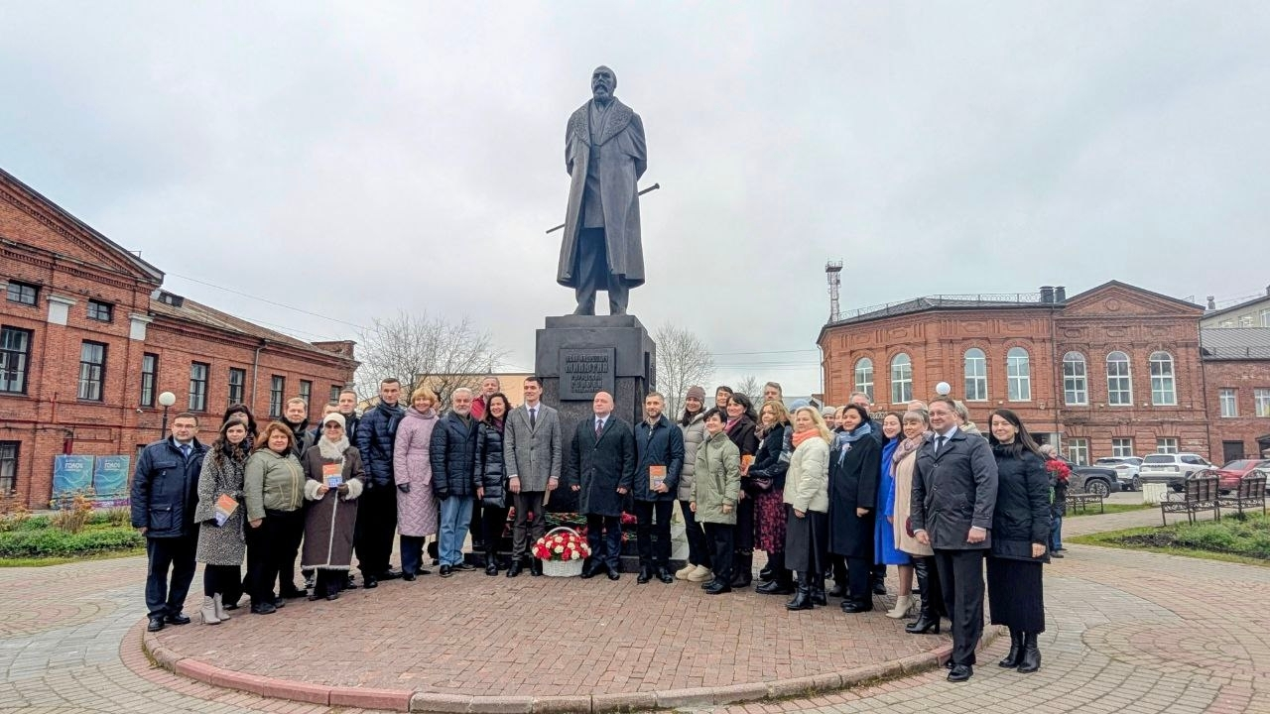
Участие в городских и общественных мероприятиях; мероприятиях, организуемых местного самоуправления:
Участие в патриотических мероприятиях ко Дню города

Slide 13
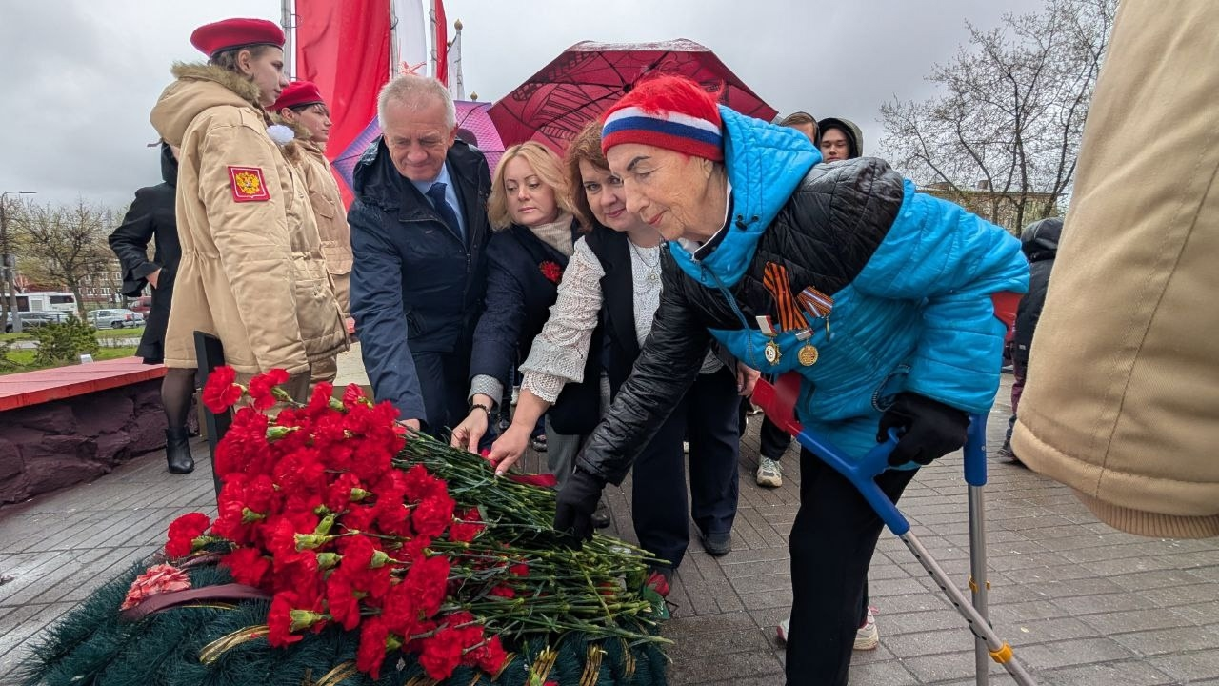
Участие в городских и общественных мероприятиях; мероприятиях, организуемых местного самоуправления:
Участие в патриотических мероприятиях ко Дню Победы, возложение цветов у Мемориала «Штыки»

Slide 14
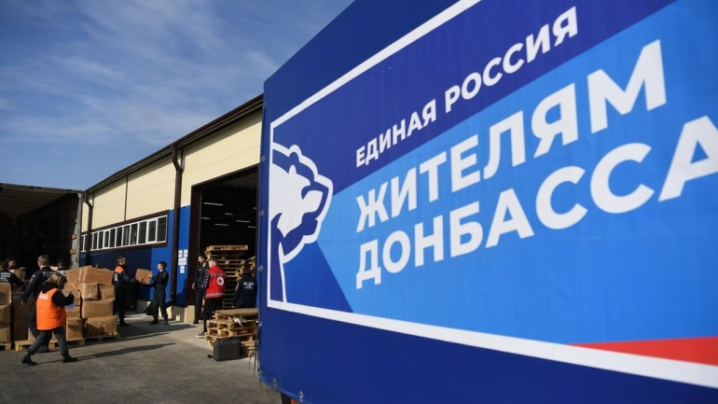
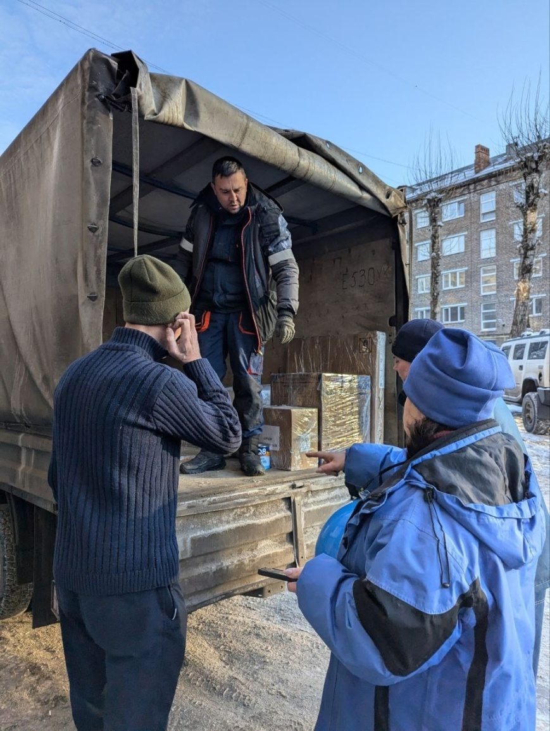
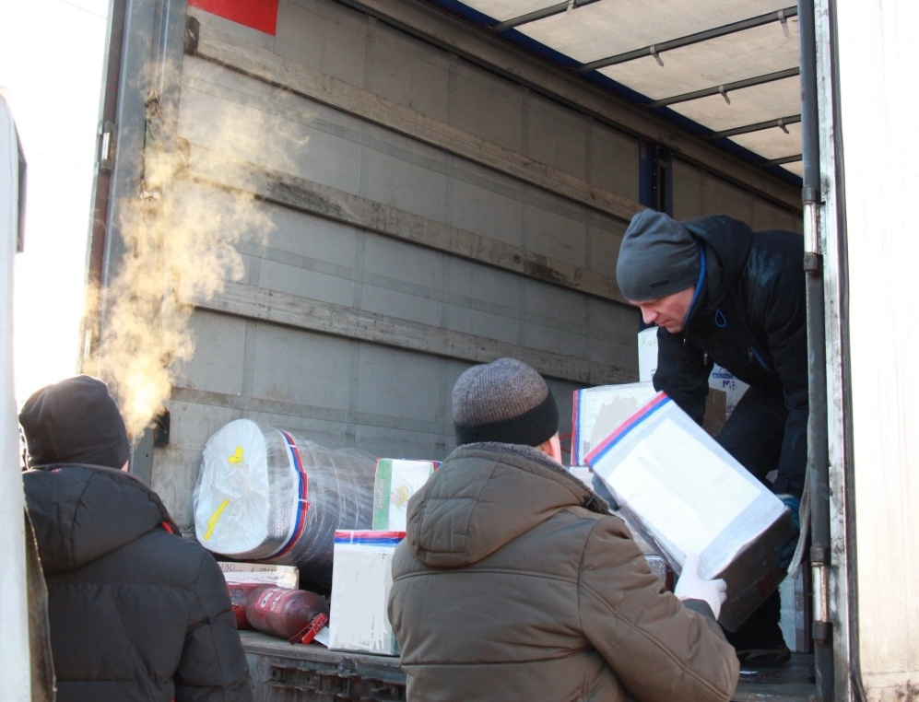
Участие в городских и общественных мероприятиях;
мероприятиях
Сбор, передача и отправка помощи в зону проведения СВО

Slide 15
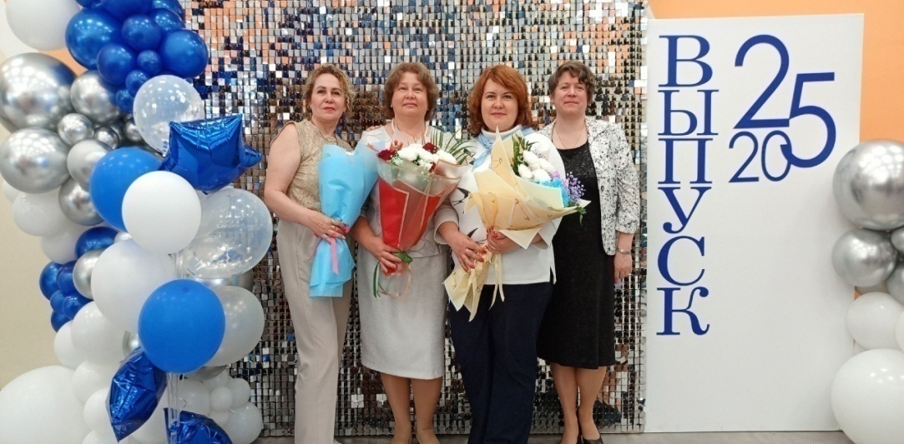
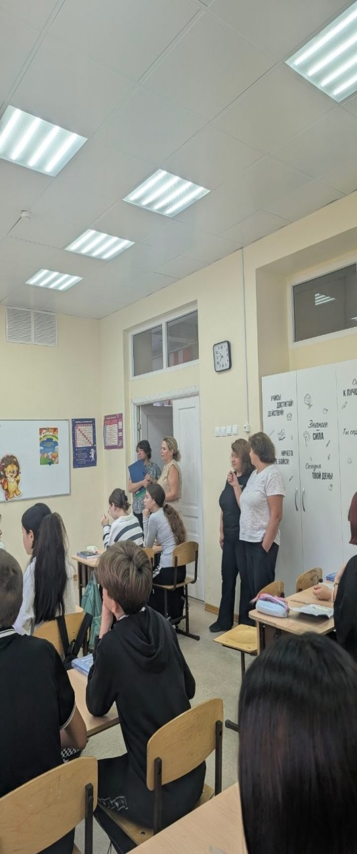
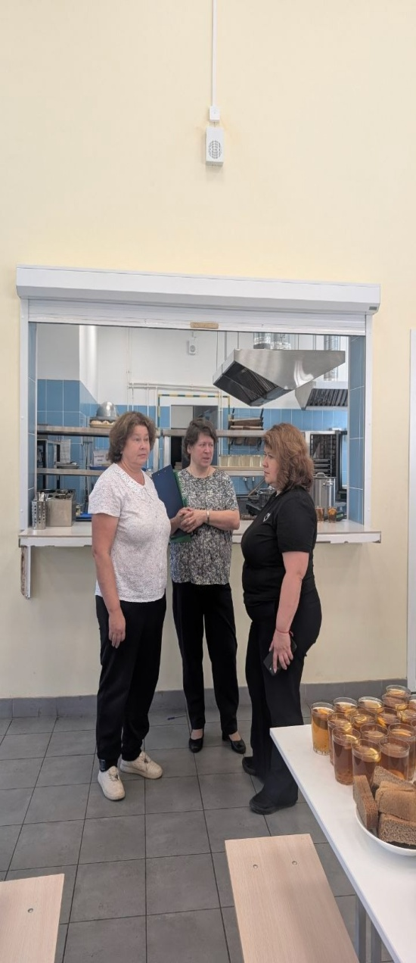
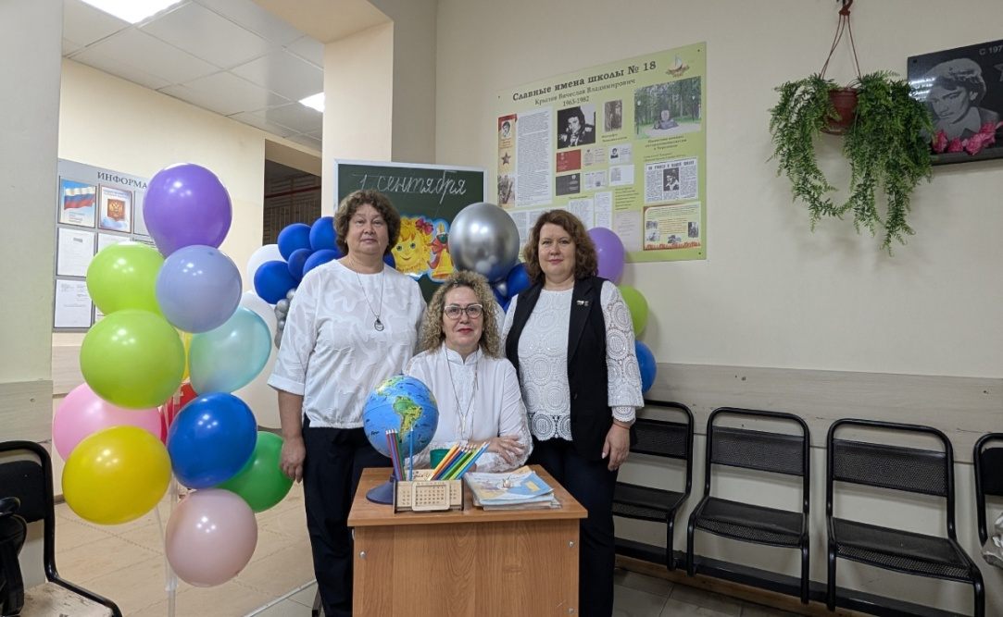
Работа в округе
Взаимодействие с МАОУ «СОШ №18»

Slide 16
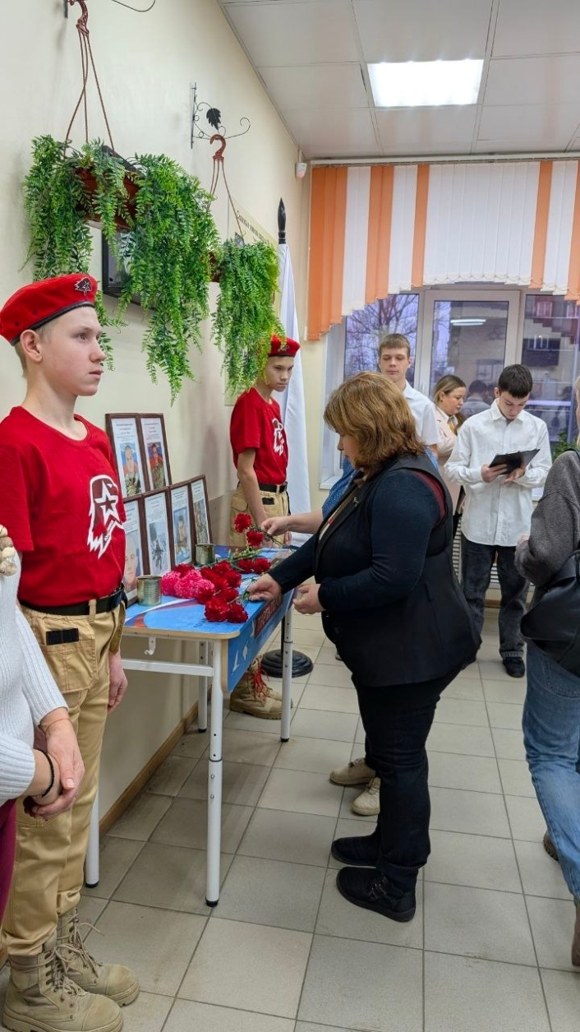
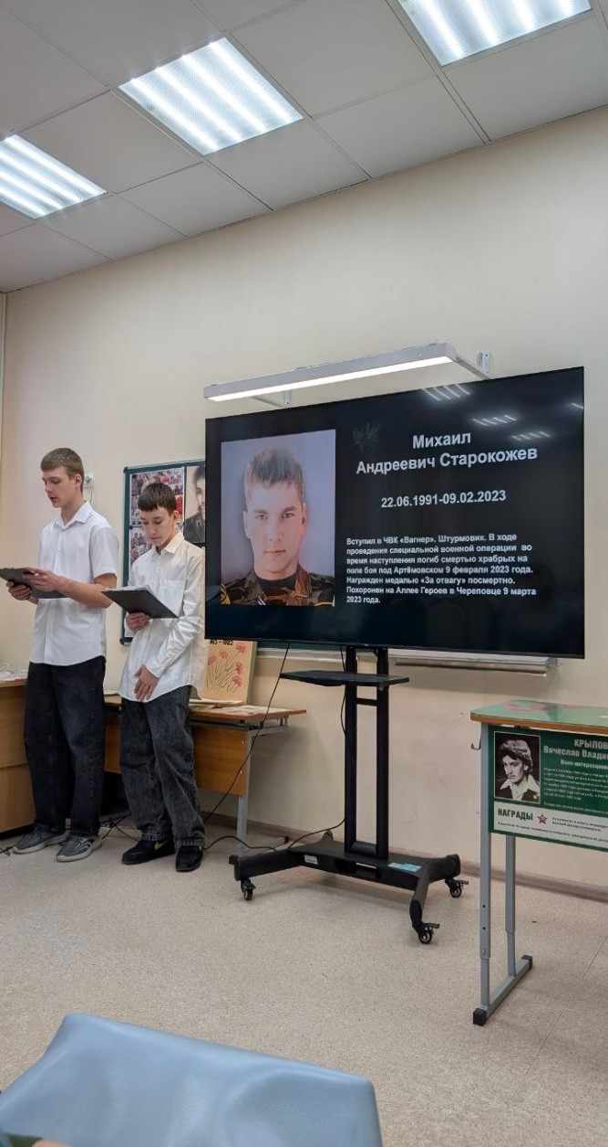
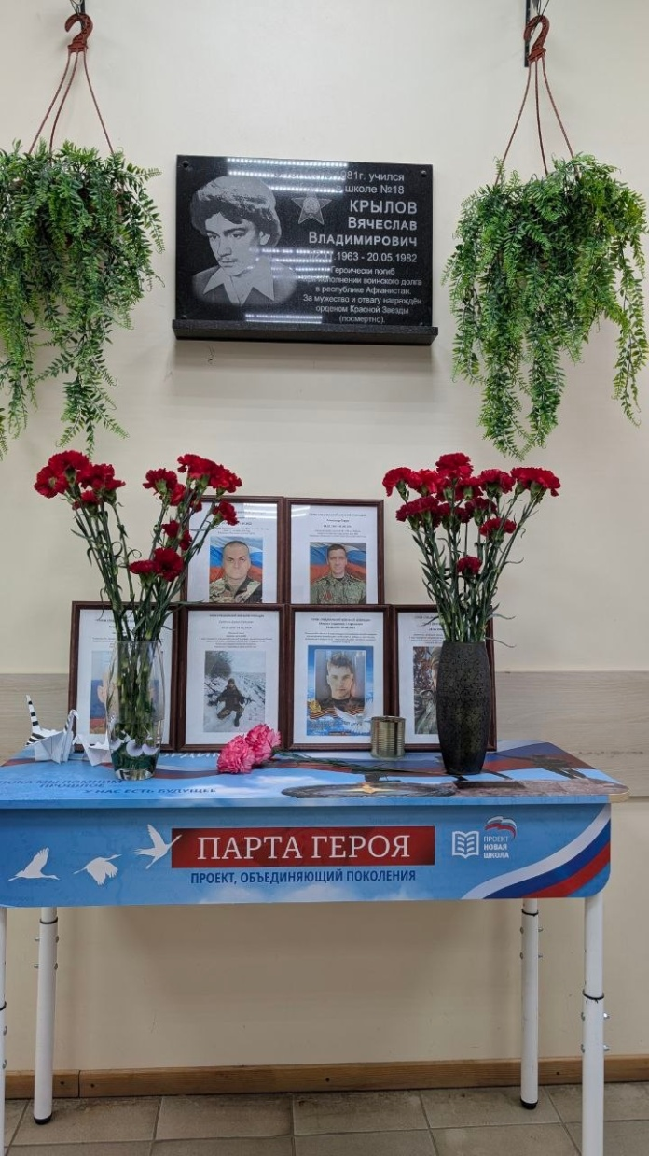
Работа в округе
Взаимодействие с МАОУ «СОШ №18»
Чтим память Героев Отечества, Героев школы

Slide 17
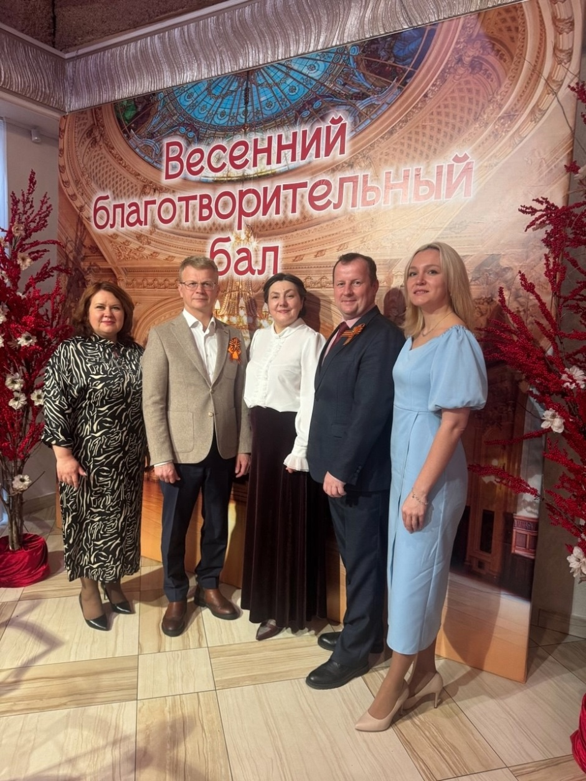
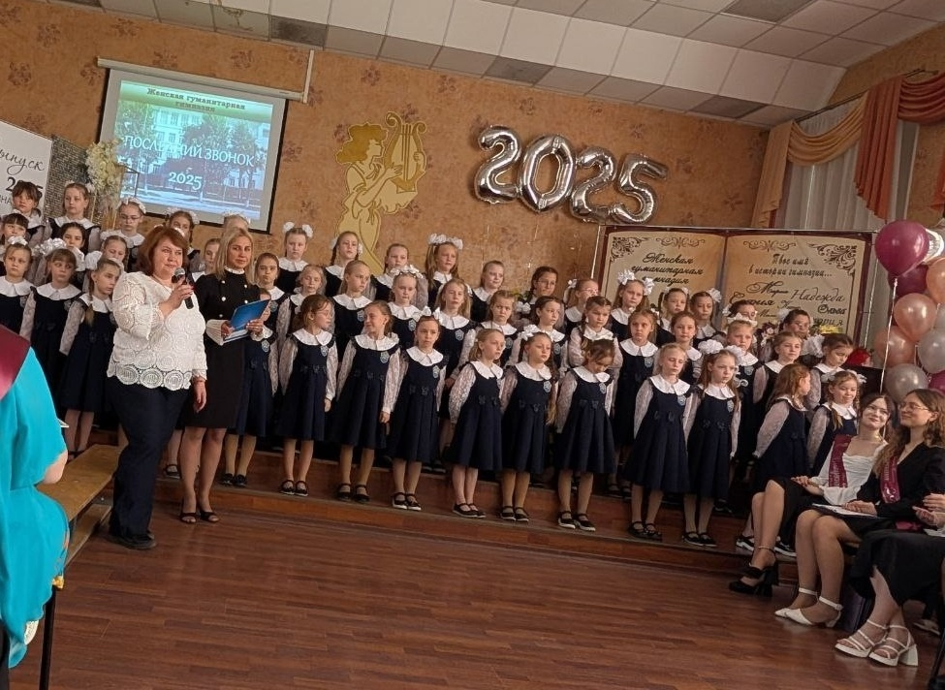
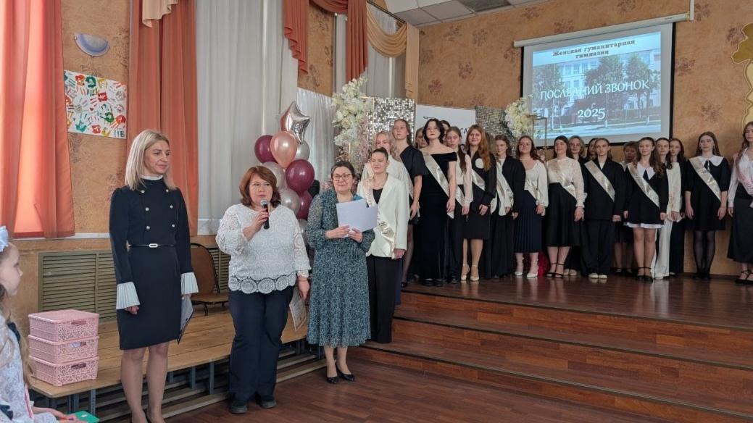
Работа в округе
Взаимодействие с Женской гуманитарной гимназией

Slide 18
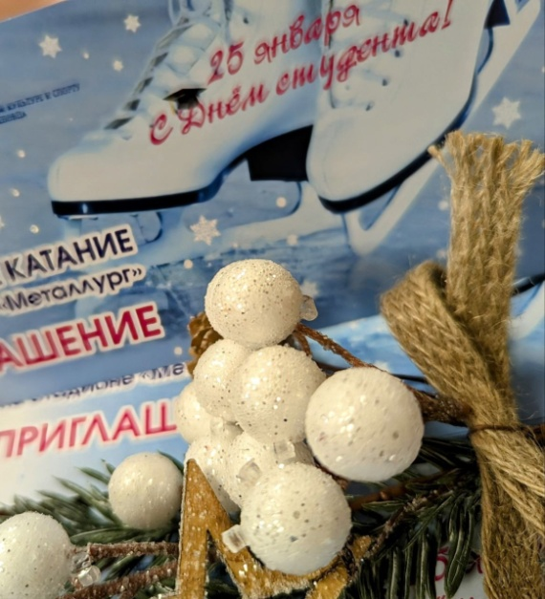
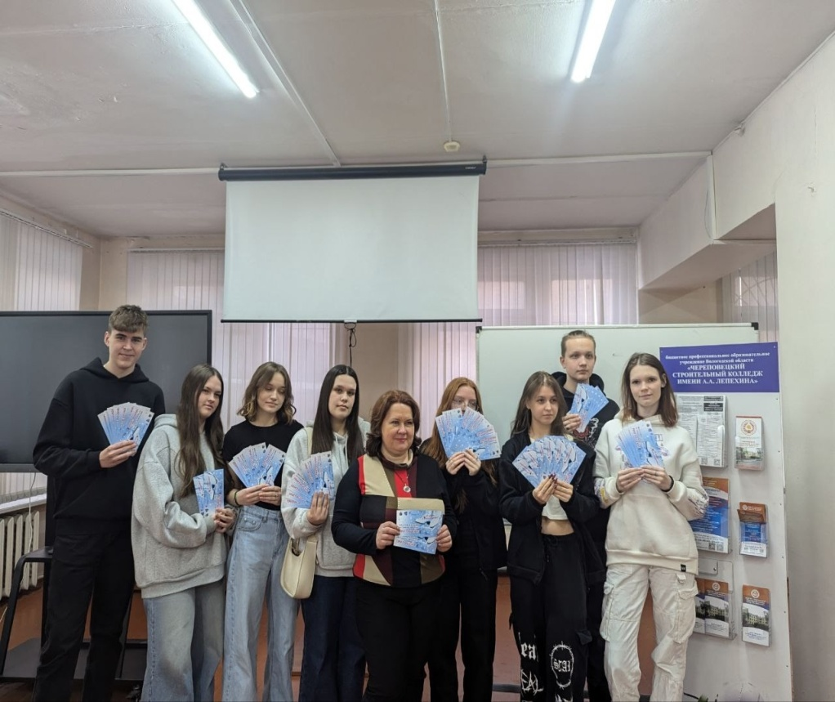
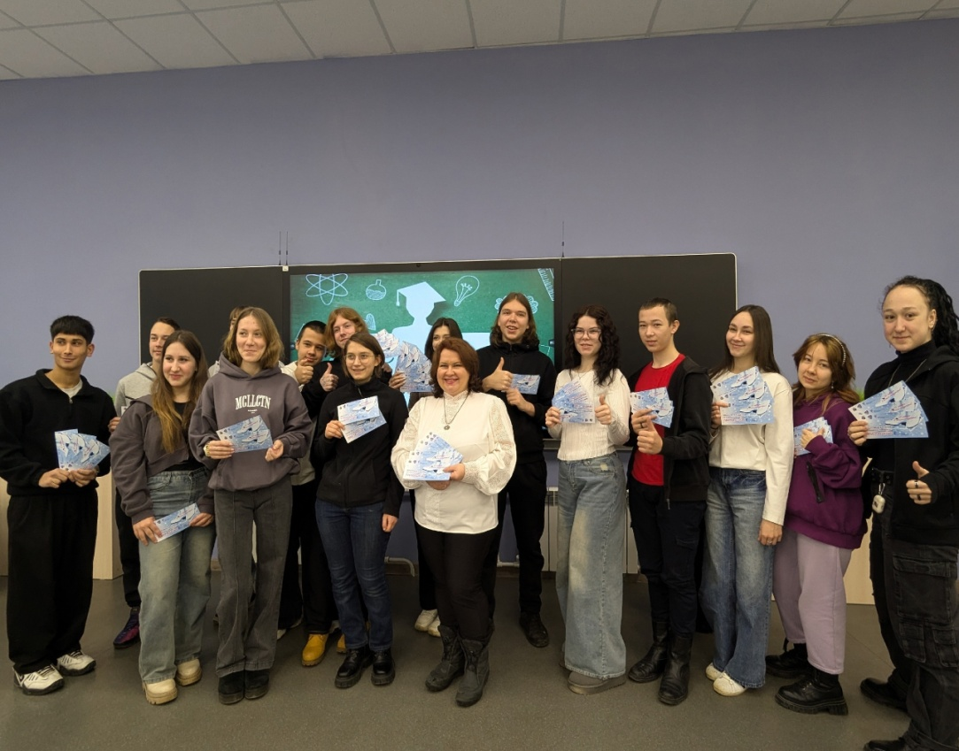
Работа в округе
Взаимодействие со студентами
Череповецкого Строительного колледжа и
Череповецкого технологического колледжа

Slide 19

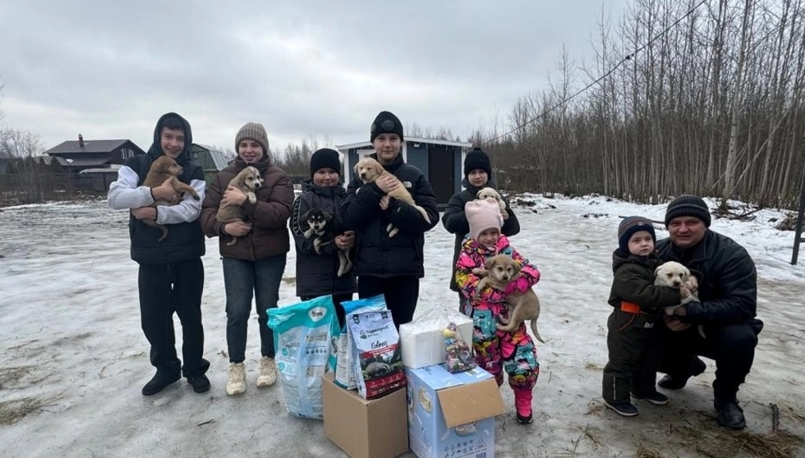
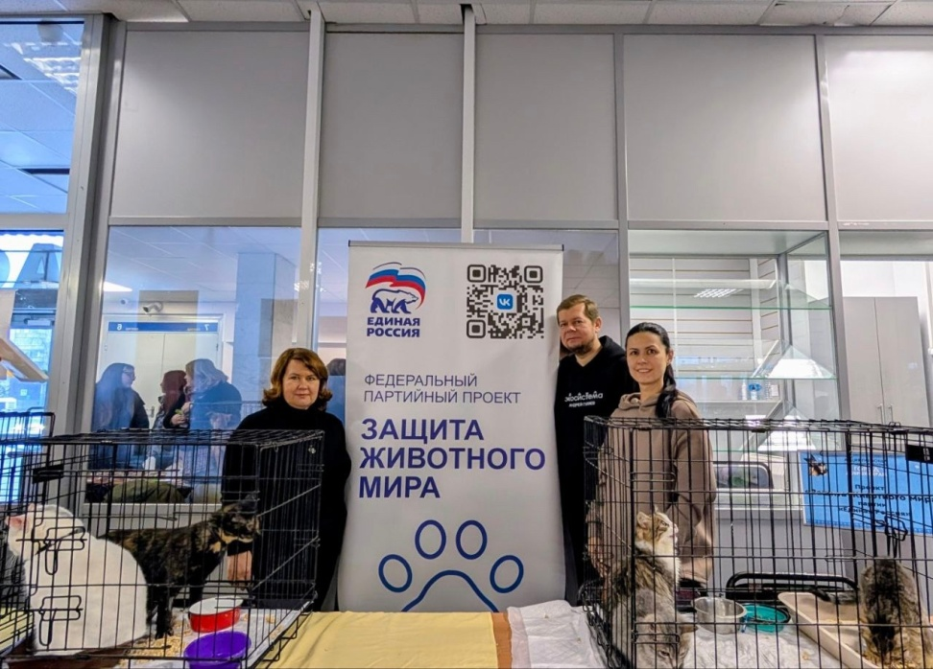
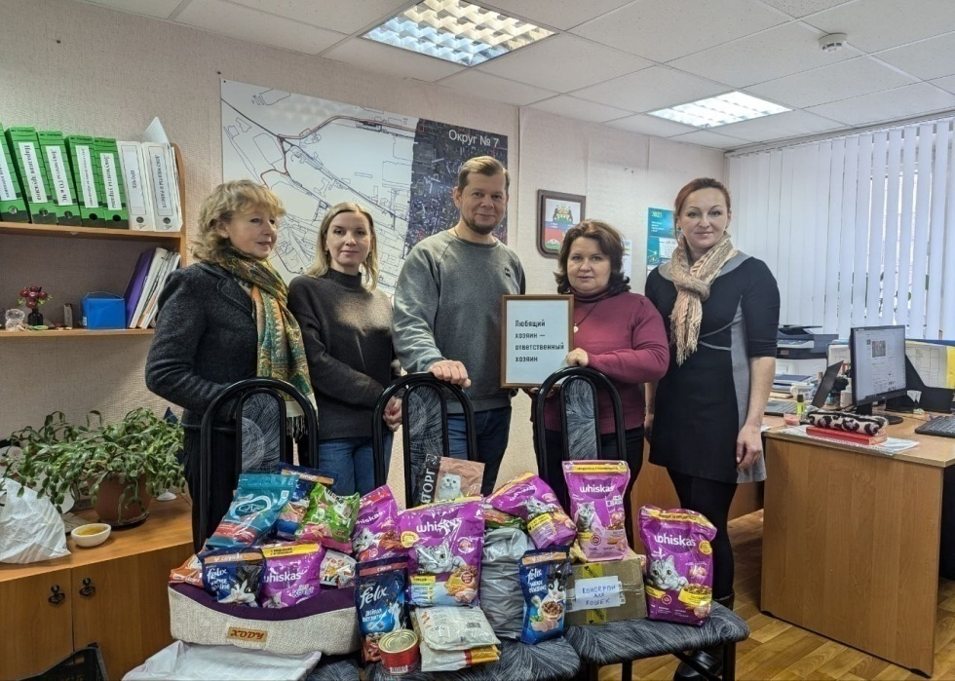
Координатор проекта «Защита животного мира» в Череповце
Участие в общественных мероприятиях , организуемых партией «Единая Россия»
Участие в заседаниях по вопросам гуманного отношения к животным
Участие в благотворительных акциях помощи безнадзорным животным, оказание помощи
Информационная поддержка в социальных сетях

Slide 20
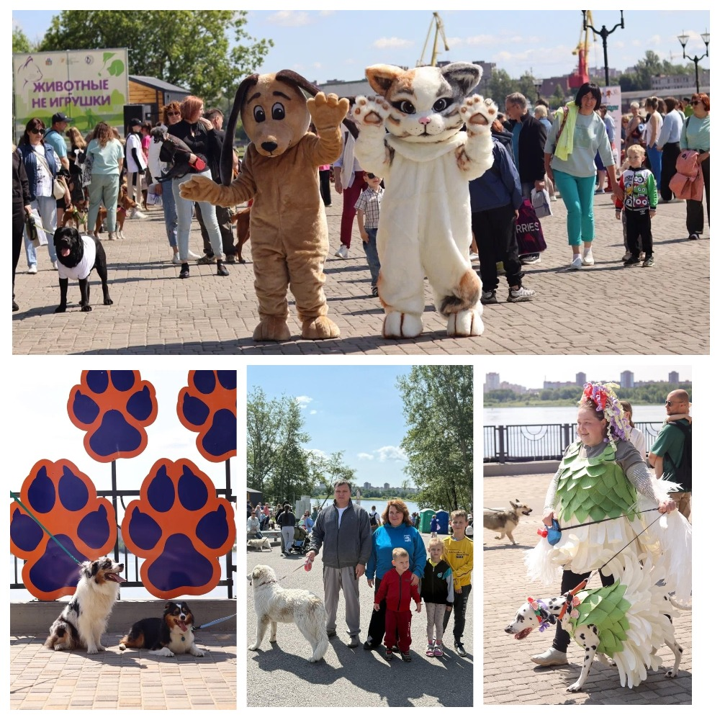
Участие в фестивале «Животные не игрушки »
Участие в городских и общественных мероприятиях, организуемых органами государственной власти
Цель фестиваля - привлечь внимание общественности к проблеме бездомных животных и показать, что собаки и их владельцы являются частью городского общества.

Slide 21
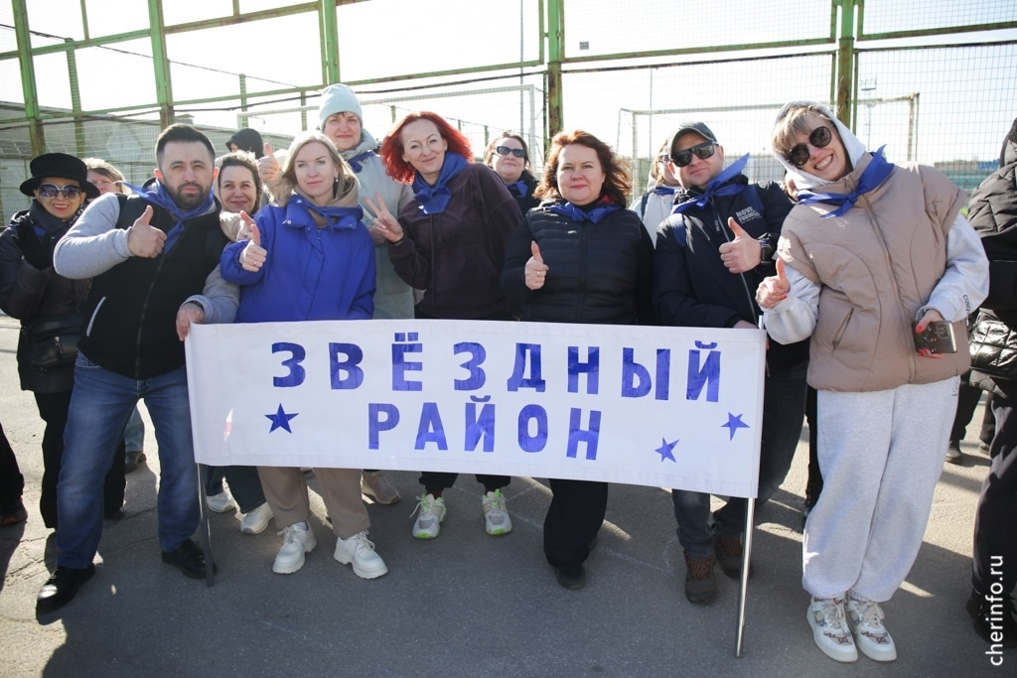
Участие в городских и общественных мероприятиях;
мероприятиях, организуемых органами государственной власти
Участие в Форуме территориальных общественных самоуправлений
«Делаем наш город лучше» с командой ТОС «Мой Дом» 7 округа
«Звездный район»

Slide 22
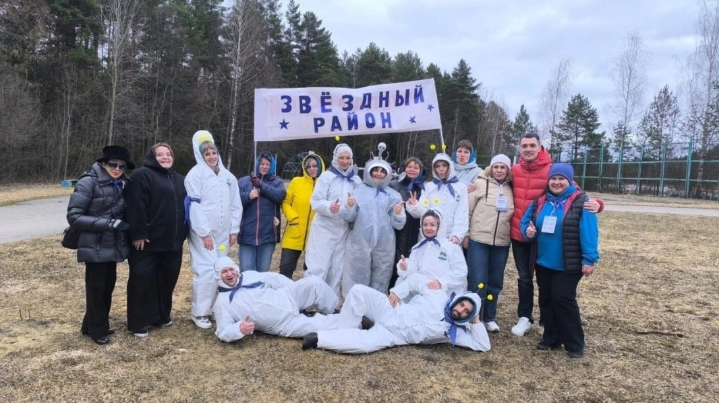
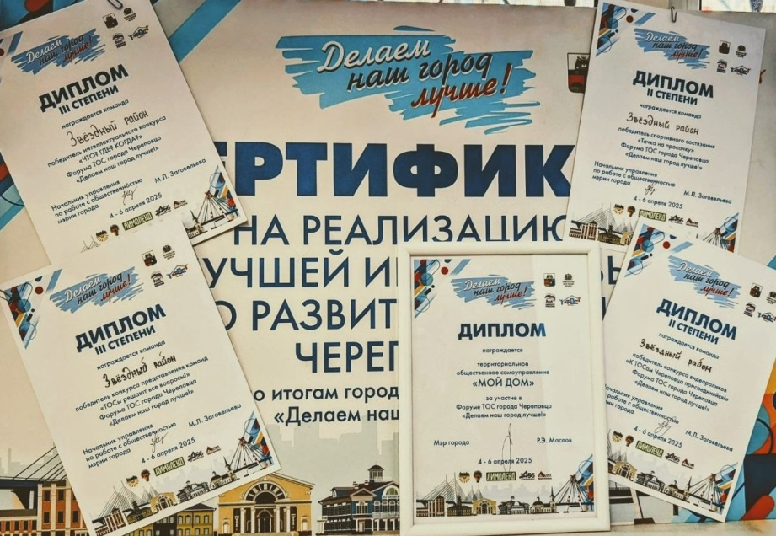
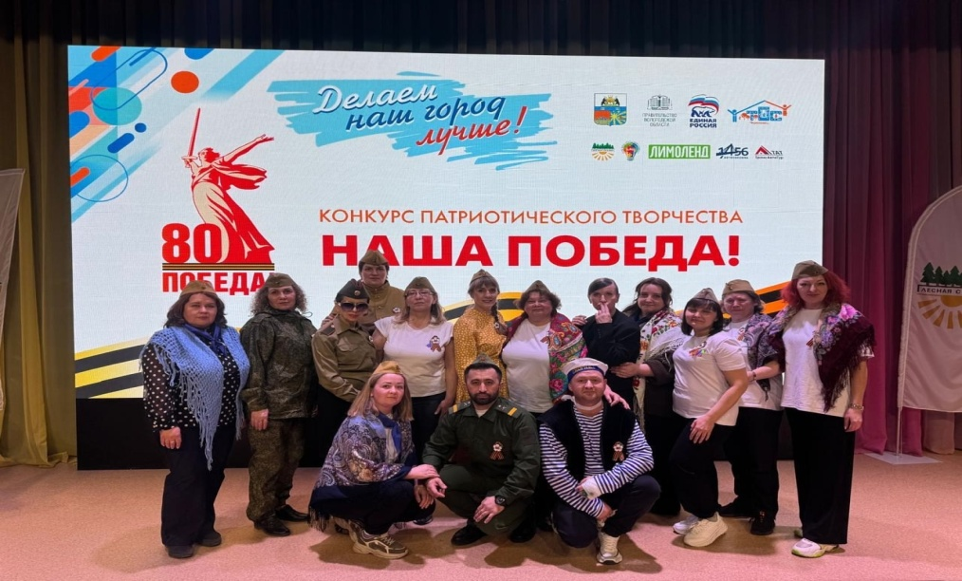
Участие в городских и общественных мероприятиях;
мероприятиях, организуемых органами государственной власти
Победа команды «Звездный район» в Форуме ТОС
Главный приз – сертификат на реализацию лучшей инициативы по развитию города Череповца на сумму 3 млн. рублей

Slide 23
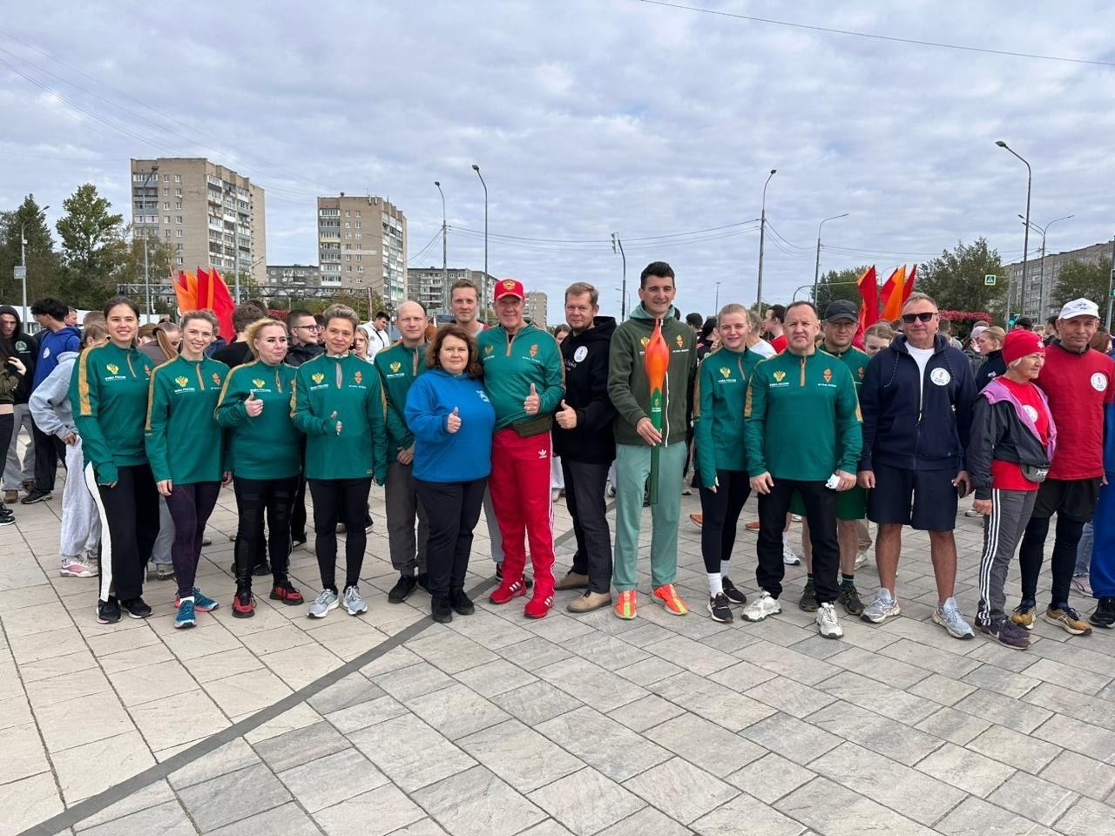
Участие в забеге эстафеты «Огонь жизни» Проект реализуется Федеральным медико-биологическим агентством совместно с фондами «Благоденствие» и «Огонь жизни»
Участие в городских и общественных мероприятиях, организуемых органами государственной власти

Slide 24
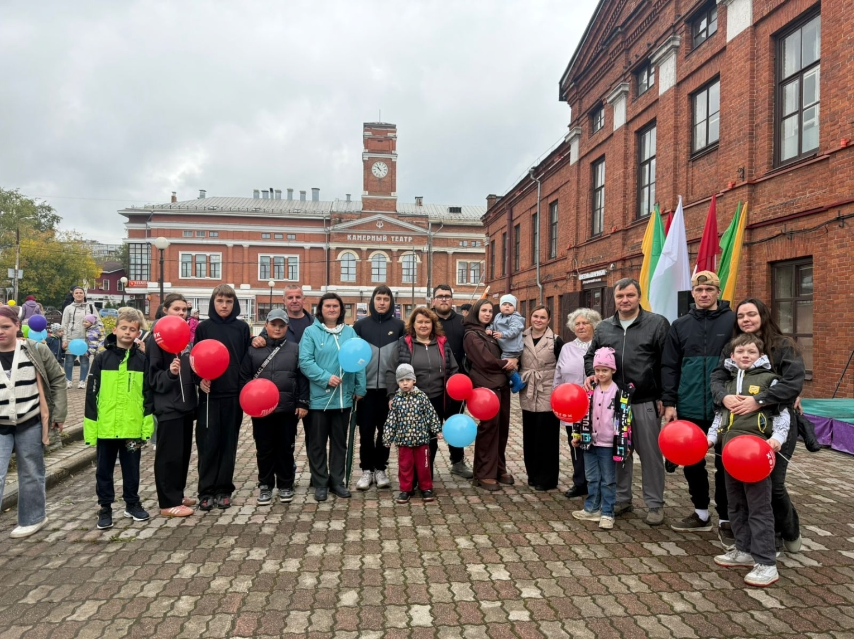
Участие в городских и общественных мероприятиях;
мероприятиях, организуемых органами государственной власти и местного самоуправления:
Участие в празднике, приуроченном ко Дню многодетных семей. «Счастливы вместе»

Slide 25
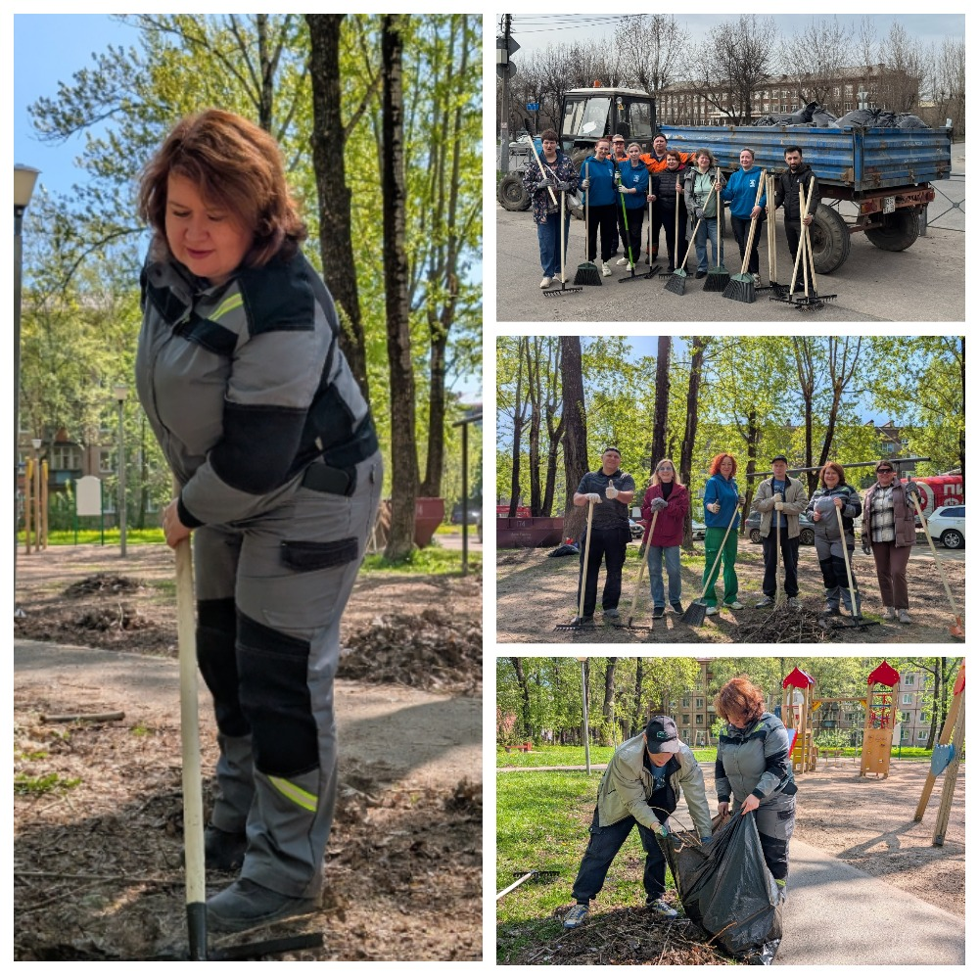
Традиционные субботники на территории 7 округа
Участие в городских и общественных мероприятиях, организуемых органами государственной власти

Slide 26

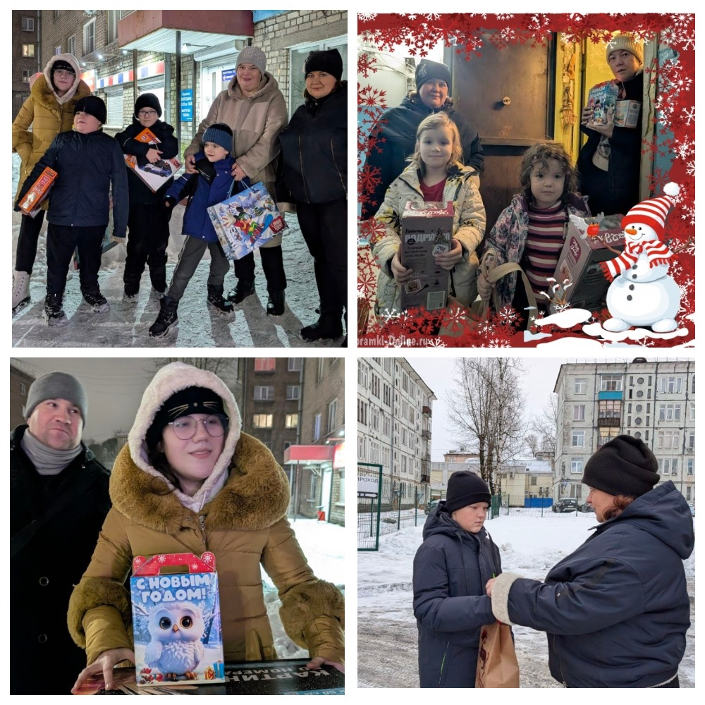
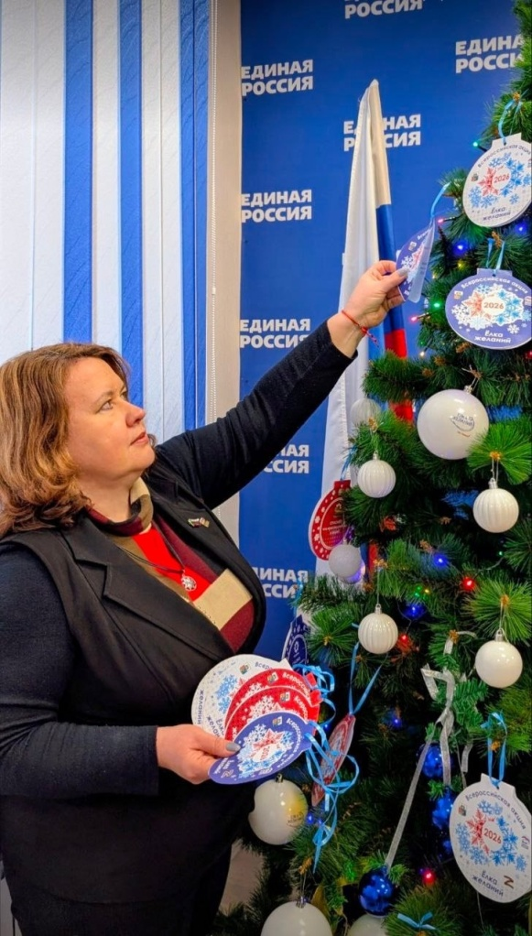
Участие в городских и общественных мероприятиях;
мероприятиях партии Единая Россия
Участие в акции
«Ёлка желаний»

Slide 27
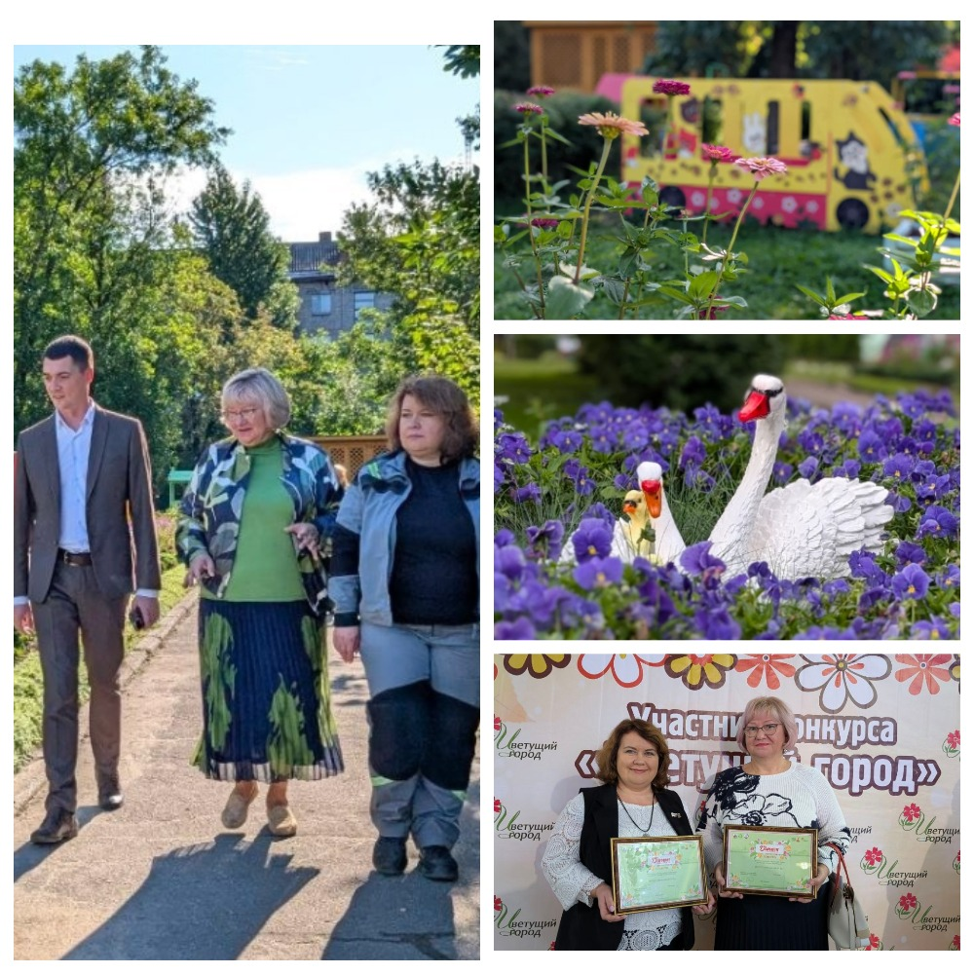
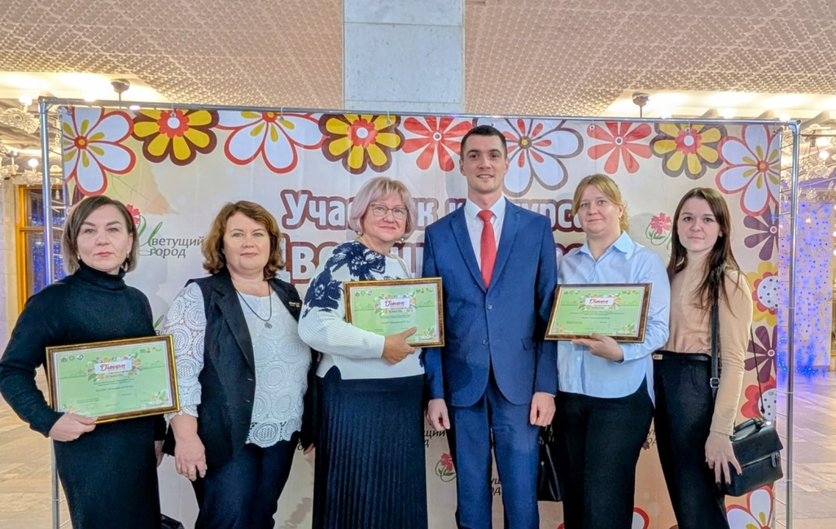
Цветущий город 2025 в детском саду № 83
Участие в городских и общественных мероприятиях;
мероприятиях, организуемых органами государственной власти
и местного самоуправления:
I место в номинации "Лучшее цветочное оформление территории дошкольного образовательного учреждения"
II место в номинациях "Наша Великая Победа!" и "Цвети, Череповец!"

Slide 28
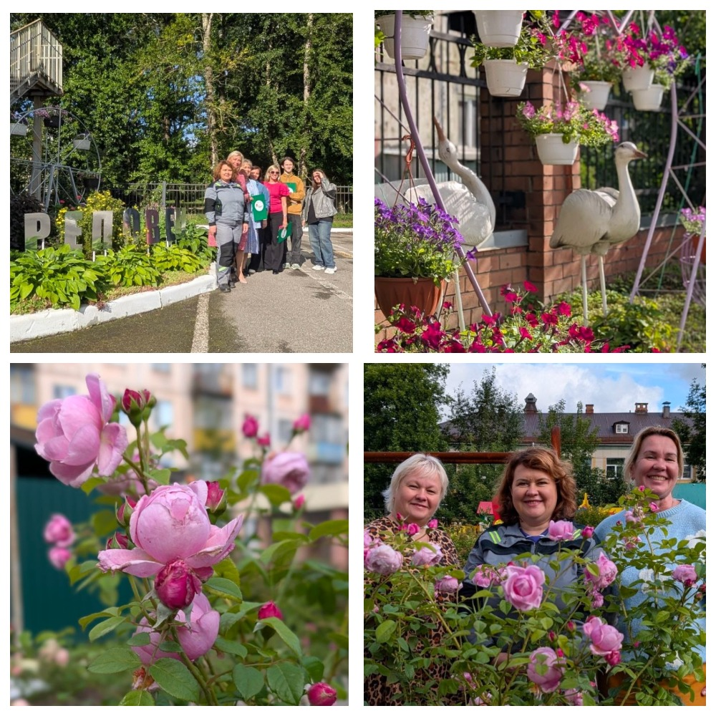
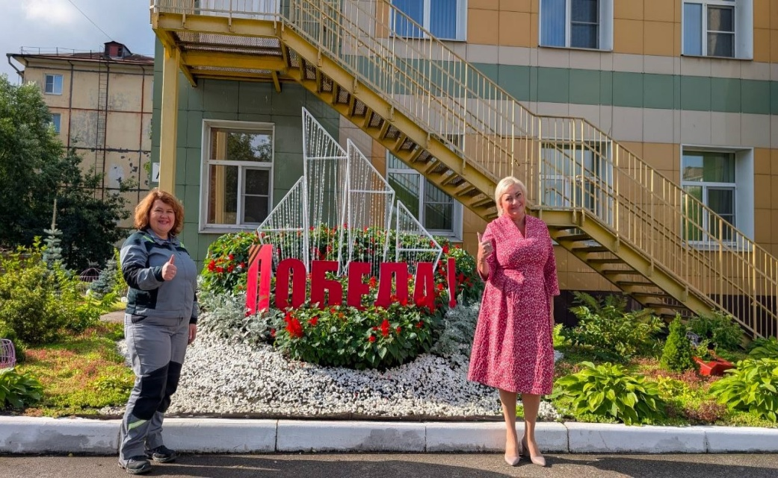
Цветущий город - 2025 в детском саду №37
-
2 МЕСТО
«Лучшее цветочное оформление территории дошкольного образовательного учреждения»
"Веселая семейка»
«Цвети Череповец"

Slide 29
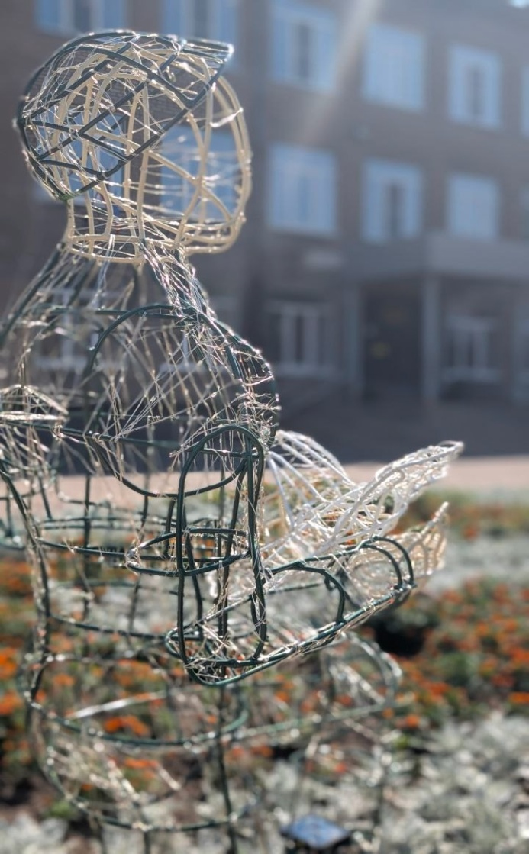

Цветущий город - 2025 Школа № 18, ул. Чкалова 20А
Участие в городских и общественных мероприятиях;
мероприятиях, организуемых органами государственной власти
и местного самоуправления:
Школа №18, ул. Чкалова 20А

Slide 30


Участие в городских и общественных мероприятиях;
мероприятиях, организуемых органами государственной власти
и местного самоуправления:
Взаимодействие с дошкольными учреждениями округа
Детский сад № 37
Детский сад № 83

Slide 31


Участие в городских и общественных мероприятиях;
Наши ветераны
Клавдия Андреевна 96 лет Анна Михайловна 95 лет Ольга Алексеевна 93 года

Slide 32

Участие в городских и общественных мероприятиях;
80 лет Великой Победе
Вручила Юбилейные медали
«80 лет Победы» в Великой
Отечественной войне 1941-1945 гг.
от имени Президента РФ В.В. Путина
блокадницам и труженикам тыла
Юлия Васильевна 92 года
Зоя Николаевна 94 года
Иван Петрович 94 года
Вера Алексеевна 93 года
Софья Петровна 93 года

Slide 33



Освещение деятельности депутата в средствах
массовой информации и в социальных сетях
Страница VК – 8587 друзей https://vk.com/irinashohina
Более 12600 публикаций.
Электронная почта: irakuleva@yandex.ru
Управа № 7
Глава управы: Кузнецова Юлия Павловна
Главный специалист помощник депутата: Окулова Надежда
Помощник депутата: Рыбакова Светлана Анатольевна

